Slide 1
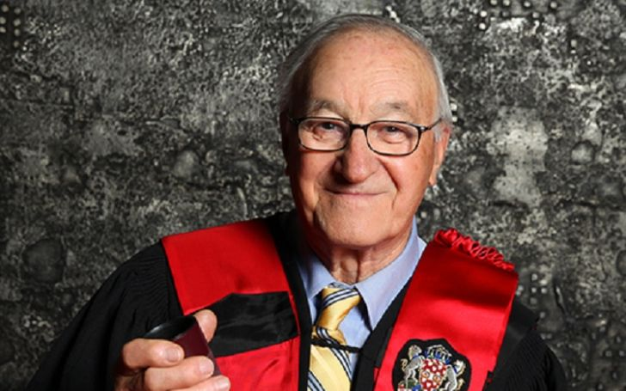
ALBERT BANDURA
SOSYAL BİLİŞSEL KURAM

Slide 2
YAŞAM ÖYKÜSÜ
Kanada’nın küçük bir kasabasında dünyaya geldi. (4 Aralık 1925)
Babası Kanada demiryollarında işçi, annesi kasabada bir mağazada görevli.
Anne ve babası standart bir eğitim alamamış da olsa eğitime önem vermişler. Örneğin babası kasabadaki okulun yönetim kurulu üyesi olarak çocuklara şu üç dilde eğitim verdi; Lehçe, Rusça ve Almanca
Ailenin tek erkek çocuğu ve 5 kız kardeşi var.
Kız kardeşleri tarafından kendine güvenen, bağımsız birisi olması için cesaretlendirilmiş.
Çocukluk yıllarında kasabadaki küçük bir okulda eğitim almak durumunda kalması, kendi kendini yönlendirebilen biri olmasını sağlamış.
Liseden sonra British Columbia Üniversitesine gitmiş ve bu arada tesadüfi olarak psikoloji alanını seçmiş.
Okula birlikte gidip geldiği arkadaşlarının ders saatleri erken olunca, boş durmamak adına psikoloji kurslarına katılmış ve bu alanda uzmanlaşmaya karar vermiş.

Slide 3
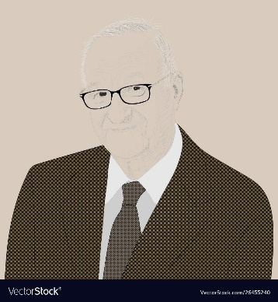
YAŞAM ÖYKÜSÜ
1949’da British Columbia Üniversitesi’nden lisans mezunu olmuş.
Lisansüstü eğitimi için öğrenme kuramı temeli olan bir program arayarak ABD’deki Iowa Üniversitesinde lisansüstü eğitimine başlamış.
Gittiği bir golf kursunda hemşirelik okulunda eğitmen olan Virginia Varns ile tanışmış ve ona aşık olmuş.
1952 yılında evlenmişler ve 2 kız çocukları olmuş.
1951 yılında yüksek lisans derecesini ve
1952 yılında Klinik Psikoloji alanında doktorasını
1953 yılında ABD’de Stanford Üniversitesinde öğretmenlik yapmaya başlamış ve halen burada dersler verip çalışmalarını devam ettirmekte.
Iowa Üniversitesinde tamamlamış.

Slide 4
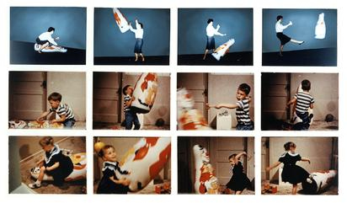
ÇALIŞMALARI
İlk çalışmalarının çoğu klinik psikoloji ile ilgili.
İlk doktora öğrencisi ile saldırgan gençler üzerinde çalışmalar yürüterek ‘’Ergen Saldırganlığı (1959)’’ adlı kitabını yayınlamış.
Diğer önemli kitapları:
Sosyal Öğrenme Kuramı (1977)
Düşünce ve Davranışın Sosyal Temelleri (1986)
Öz-Yeterlik (1997)
Kitaplarının yanında öğrenme kuramı ile bilişsel kuram arasında bağ kurmaya yönelik çalışmalar da yürütmüş.
1974 yılında Stanford Üniversitesi profesörü olarak APA (Amerikan Psikoloji Derneği) başkanlığını yürütmüş.

Slide 5
SOSYAL-BİLİŞSEL KURAM
Freud’un kuramının Batı dünyasını oldukça etkilediği zamanlarda, diğer psikolojik yaklaşım da etkisini tanınır hale getiriyordu:
Davranışçılar Sosyal Bilişsel Kuramcılar
kişilik üzerinde psikodinamikten farklı görüşlere sahipti.
Kuramın kökeni davranışçılığa dayansa bile davranışların kazanılmasını da bilişsel süreçlerle açıklayarak davranışçı kuramdan ayrılır.
Öğrenme kuramındaki gelişmeler sonucunda davranışın nedenleri araştırılırken içsel güçlerden ziyade çevresel etkenlere odaklanılmaya başlandı.
Sosyal Bilişsel Kuramcılar, öğrenme üzerinde hem diğer insanların davranışlarının hem de kişinin kendi beklentilerinin etkisini vurgular. Gözleyerek öğrenme, model alma ve diğer bilişsel öğrenme tekniklerinin kişiliği biçimlendirdiğini savunur.

Slide 6
SOSYAL-BİLİŞSEL KURAM
Kuramın öncü kuramcılarından biri Albert Bandura’dır.
Bandura, başlangıçta ‘’Sosyal Öğrenme Kuramı’’ olarak adlandırdığı kuramını daha sonra
‘’Sosyal-Bilişsel Kuram’’ olarak değiştirmiştir.
Sosyal Öğrenme Kuramı’nın temel ilkesi: ‘‘İnsanların başkalarının davranışlarını gözleyerek ve bunlardan bir sonuç çıkararak öğrenebilecekleri’’dir. Daha sonra öğrenmede gözlemin yanında bilişsel bazı bileşenlerin de olduğunu düşünerek kuramının kapsamını genişletmiştir ve ‘Sosyal Bilişsel Teori’yi oluşturmuştur.

Slide 7
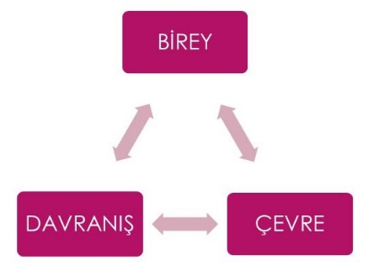
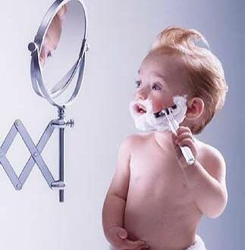
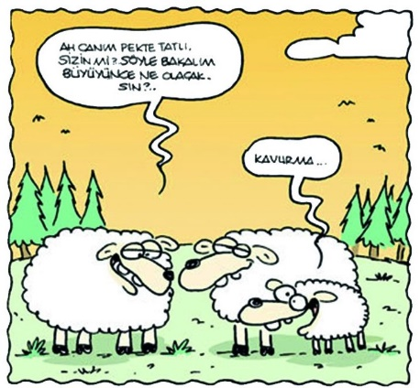
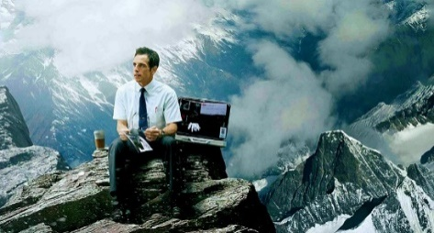

SOSYAL BİLİŞSEL KURAMIN DAYANDIĞI TEMEL İLKELER
1.DOLAYLI ÖĞRENME
3.ÖZ DÜZENLEME
(Kendini Düzenleme Kapasitesi)
Başkalarının davranışlarını ve sonuçlarını gözlemleyerek öğrenme.
İnsanlar kendi yaşamlarının doğası ve niteliğini kontrol etme ve düzenleme gücüne sahiptir.
İnsan kendi davranışlarını hem içsel hem de dışsal faktörler aracılığıyla düzenleyebilir.
Davranışlarımız; tutumlarımızdan, inançlarımızdan geçmişteki pekiştirmelerden ve çevrede hazır bulunan uyarıcılardan etkilenebilir.
2.KARŞILIKLI BELİRLEYİCİLİK
Bireyin, belirli durumsal amaçlara ulaşmak için gerekli motivasyon, bilişsel kaynaklar ve hareket tarzlarını oluşturma
5.SEMBOLLEŞTİRME KAPASİTESİ
İnsan geçmişte yaşadıklarını zihninde kodlayarak ileriye dönük planlar yapma gücüne sahiptir. Kısaca düşünce davranıştan önce gelir.
Geçmiş yaşantıların temsilcileri ve sembolleri hatırlanmaktadır. Bu durum gelecek için de geçerlidir. Henüz gerçekleşmemiş olaylar da zihinde sembolik olarak yapılır, test edilir.
kapasitesine olan inanışları.
Kişinin kendisinin farkında olması.
4.ÖZ YETERLİK
6.ÖNGÖRÜ KAPASİTESİ

Slide 8

İNSANIN DOĞASI
Albert Bandura davranışın sadece çevre tarafından etkilendiği görüşüne karşı çıkmıştır. Bandura’ya göre davranışlarımız içsel ve dışsal olmak üzere iki etmenden etkilenmektedir. Buna ‘’Karşılıklı Belirleyicilik İlkesi’’ adını vermiştir.

Slide 9
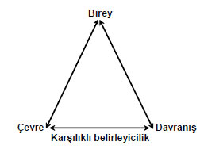
Karşılıklı Belirleyicilik İlkesi
Karşılıklı belirleyicilik ilkesine göre kişi, çevre ve davranış birbirleri ile sürekli etkileşim halindedirler. Bireysel özelliklerimiz çevreyi etkilerken çevrede bireysel özelliklerimizi etkilemektedir. Aynı zamanda çevre davranışlarımız üzerinde de etkilidir ve davranışlarımız çevreyi şekillendirir. Kişinin düşünceleri, beklentileri, inançları da davranışları üzerinde rol oynar. Aynı zamanda davranışlarımız sonucunda yeni düşünceler edinebilir, yeni inanışlar sergileyebiliriz.

Slide 10
Karşılıklı Belirleyicilik İlkesi
Örneğin yeni çıkan bir bakım kremini internet sitesinde gördünüz kullandığınız krem kadar iyi olacağınız düşünmüyorsunuz fakat ve reklamı çok ilginizi çekti ve kremi alarak denemeye karar verdiniz. (çevrenin davranış üzerindeki etkisi) krem sizin istediğiniz özelliklerde ve çok beğendiniz artık eski kullandığınız keremi kullanmak istemiyorsunuz ve uzun süredir kullandığınız markaya veda ettiniz.(davranışın kişilik üzerindeki etkisi) okula gittiğinizde kremden arkadaşlarınıza bahsettiniz ve almalarını önerdiniz. Böylece kremin reklamını yaparak tanıtımını sağladınız ve kremi alarak satış sayısının artmasını sağladınız. (davranışın çevreye etki)

Slide 11
Karşılıklı Belirleyicilik İlkesi
Karşılıklı belirleyicilik ilkesine göre her etken aynı düzeyde etkilemez o anki durumda hangi etken daha güçlüyse o diğerlerini etkiler. Önceki krem örneğinde kremin reklamı kişinin tutumu üzerinde baskın geldi ve kremi denemeye karar verdi yani dışsal faktör baskın geldi. Ancak kişi kendi kremimden memnunum bu kremin işe yarayacağını düşünmüyorum gibi bir düşünceyle hareket etseydi kremi almazdı ve içsel etkenler baskın gelmiş olurdu.
Kendi kremini savunur reklamı gördü yeni kremi denemeye karar verir
içsel faktör çevre dışsal faktör

Slide 12
DAVRANIŞIN BİLİŞSEL NEDENLERİ
Bandura davranışçı kuramın aksine davranışın bilişsel boyutunu esas alarak kişilerin hayvanlardan farklı olarak öngörü ve sembolleştirme yeteneğine sahip olduğunu ileri sürmektedir. Bu durum insanlara önümüze çıkan sorunlara ilişkin her defasında deneme yanılma yolunu sergilemek yerine daha önce benzer bir durumla karşılaştığımızda veya böyle bir duruma şahit olduğumuzda neler yaşandığını düşünerek davranışlarımızı ona göre şekillendirmemizi sağlar.
Bandura kişinin basit bir şekilde uyarıcıya tepkide bulunmadığını aslında uyarıcıyı yorumladığını ve sonunda alacağı pekiştireci düşünerek davranışı gerçekleştirdiğini savunmaktadır. Az önceki krem örneğini tekrar ele alırsak kişi yeni kremi alırken reklamı gördüğü için krem alma gereği duymamıştır kremin içeriğini okuyarak ihtiyacını karşılayacağını düşünmüştür ve bu kişi için bir pekiştireçtir. Kişi pekiştireci öngörmüş ve pekiştirece sahip olabilmek için kremi almaya karar vermiştir.

Slide 13
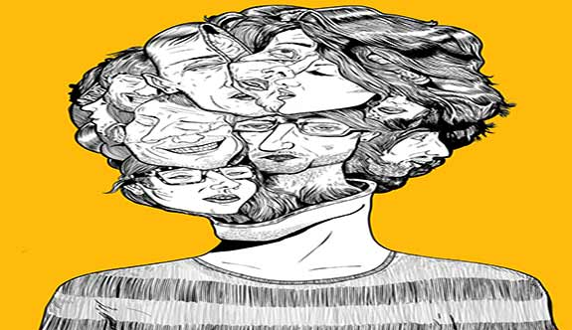
KİŞİLİĞİN YAPISI
Bandura, kişiliğin yapısını açıklarken bilişsel (içsel) boyuta vurgu yapmıştır. Bandura’ya göre insan davranışları sadece dışsal pekiştirmeler ve cezalarla gerçekleşmez. Günlük eylemlerimizin çoğu dışsal pekiştirmeler olmaksızın içsel pekiştirmeler yoluyla gerçekleşir.
Öz düzenleme ve öz yeterlik olarak iki süreç üzerinde durmuştur.

Slide 14

ÖZ DÜZENLEME
Bandura’ya göre insan davranışlarından sorumludur. Davranışlarını gözden geçirme, değerlendirme ve düzenleme yeteneğine sahiptir.
İnsanlar kendileri için ölçütler oluştururlar. Davranışlarını gözlemler, bu ölçütlerle karşılaştırır ve buna göre davranışlarını düzenlerler. Bandura bu süreci öz düzenleme olarak adlandırır.

Slide 15
ÖZ DÜZENLEME
Öz düzenleme, dışsal faktörlerden etkilenir. Koyulan ölçüt/hedeflerin oluşumunda kişinin kendisi olduğu kadar çevre de önemlidir. Ölçüt/hedefler kişinin kendisi tarafından seçilse de var olan seçenekler çevre yoluyla öğrenilmiştir. Öğrenilmiş seçenekler arasından kişisel tercihler yapılır. İçsel ve dışsal faktörler etkileşim halindedir.
Öz düzenleme süreci için üç içsel gereklilik bulunur: Kişinin kendini gözlemesi, değerlendirmesi ve kendine tepkide bulunması. Kendini gözleme, değerlendirme olmaksızın yeterli değildir. Kişi değerlendirme sürecinde davranışlarını, kendi ölçütleriyle ve başkalarının davranışlarıyla kıyaslar. Sonunda ise kıyaslara ne kadar uyduğuna ve aradaki farka bağlı olarak kendini pekiştirme ya da cezalandırma olarak bir tepkide bulunur.

Slide 16
ÖZ DÜZENLEME
Davranışların sonunda dışsal pekiştireç olmasa bile içsel pekiştireç bu davranışların tekrarını sağlar. Yarışmayı kazanamayacağını bilerek katılan bir amatör sporcunun sonuna kadar yarışta kalmasından duyduğu başarı ve özgüven hissi buna örnektir.
Kişi yapmaması gereken bir şey yaptığında, ölçütlere uymadığında ise kendini cezalandırır; suçlu, yetersiz, kötü hisseder.

Slide 17
ÖZ DÜZENLEME
Bandura, uygun çevresel koşullar olduğunda insan davranışlarının istenilen şekilde değişebileceğine karşı çıkar. Uygun koşullar ya da baskıya rağmen davranışlarını değiştirmeyen insanlar buna örnektir.
‘‘Barışçı bir insanı bir savaşçıya, koyu dindar bir insanı bir tanrı-tanımaza çevirmeye çalışan herkes bir süre sonra, davranışı denetlemede kişisel kaynakların varlığını fark edecektir’’ demiştir.

Slide 18
Seçici Aktivasyon
Bandura’ya göre davranışların düzenlenmesinde ahlaki standartlar da etkilidir. Ancak davranışların, içsel kontrol mekanizmaları tarafından ahlaki standartlara uydurulduğu görüşüne katılmaz. Ahlaki ilkelerin davranış üzerindeki etkisinden bahsedebilmek için davranışın meydana gelmesi gerekir. Öz düzenleme otomatik olarak gerçekleşmez. Kişi kontrol sahibidir ve öz düzenleme mekanizmaları harekete geçirildiğinde işler. Bunu ‘’seçici aktivasyon’’ olarak adlandırmıştır.

Slide 19
İçsel Kontrolün Çözülmesi
Bandura, güçlü ahlaki inanç ve standartlara sahip olan insanların zalimce davranışlarının kendilerini haklı görerek yaptıklarını söyler. Bunu ‘’içsel kontrolün çözülmesi’’ olarak adlandırır. İnsanlar, hem ahlaki inançlarını ve standartlarını devam ettirir hem de zalimce davranışlarda bulunurlar. İçsel kontrol çözülmesi veya seçici biçimde aktive olması dört yolla meydana gelir:
1-Davranışlarını ahlaki olarak haklı görecek şekilde yeniden tanımlama.
2-Davranışlarının sonucu yadsıma, minimize etme, çarpıtma.
3-Suçu kurbana yükleme, kurbanı kişiliksizleştirme.
4-Davranışın sorumluluğunu başkasına yükleme.

Slide 20

ÖZ YETERLİLİK
(YETKİNLİK BEKLENTİSİ)
Davranışlarımızı etkileyen en önemli etkenlerden biri baş etme potansiyelimize ilişkin algımızdır. Bandura öz yeterliği bireyin belli performansı meydana getirmesi için gerekli etkinlikleri organize edip başarılı bir biçimde yapma kapasitesine ilişkin algısı olarak tanımlamıştır. Ancak yetkinlik beklentisi ve sonuç beklentisi birbirinden ayrılmaktadır. Yetkinlik beklentisi performansı yerine getirmeye ilişkin algı iken sonuç beklentisi bireyin bu davranışın doğuracağı olası sonuca ilişkin yargıdır. Burada sonuç ile kast edilen şey başarıyla tamamlamak değil davranışın ardından ortaya çıkacak durumdur.

Slide 21
ÖZ YETERLİLİK
(YETKİNLİK BEKLENTİSİ)
Bir çocuğun ağaca tırmanıp mahsur kalan kediyi alıp aşağıya indirebileceğini düşünmesi= Öz Yeterlik
Bunun sonucunda arkadaşı tarafından alkışlanıp övgü ve onay alması, öz doyum sağlaması= Sonuç beklentisi
Bandura bireyin öz yeterlik algısının dört temel kaynaktan elde edilen bilgilere dayandığını belirtmiştir.

Slide 22
1)Tamamlanmış Başarılı Performans
Geçmişteki başarılı performanslar öz yeterlik algısının en etkili bilgi kaynağıdır. Başarılı deneyimler yetkinlik beklentisinin artmasını sağlarken üst üste yaşanan başarısızlıklar yetkinlik beklentisini düşürür. Başarılı performansın yetkinlik beklentisini artırması görevin zorluğuyla doğru orantılıdır. Kişinin kendi başına üstesinden geldiği başarılı performansları yetkinlik beklentisini daha çok artıracaktır. Aynı zamanda ara ara gelen başarısızlıklar yetkinlik beklentisi üzerinde çok fazla etkili olmayacaktır.

Slide 23
2)Dolaylı Yaşantılar
Kişinin kendi deneyimleri kadar etkili olmasa da yetkinlik beklentisini önemli ölçüde etkiler. Diğer insanların olumsuz sonuçlar yaşamaksızın güçlüklerin üstesinden gelebildiğini görmek gözlemcilerde eğer yeterince caba harcar ve sabırlı olurlarsa kendilerinin de bunu başarabileceği beklentisini geliştirebilir. Gözlemlenen modelin başarısız performansları da öz yeterlik algısını olumsuz yönde etkileyebilir.

Slide 24
3)Sözel İkna
Yetkinlik beklentisi diğer insanlar tarafından verilen mesajlardan da etkilenir. Öz yeterlik algısı üzerindeki etkileri sınırlı da olsa belirli koşullar altında diğer insanların kişinin başarılı olacağına ya da başaramayacağına ilişkin destekleyici ya da cesaret kırıcı ifadeleri kişinin yetkinlik beklentisini artırabilir ya da azaltabilir. Bu sözel iknanın gerçekçi sınırlar içinde olması önem taşımaktadır.

Slide 25
4)Fizyolojik Durum
İnsanlar yoğun korku, kaygı ya da yüksek stres yaşadıklarında yetkinlik beklentileri düşebilmektedir. Yaşanılan stres sonucu gergin olan kişinin uyarılmışlık düzeyi artar. Burada uyarılmış düzeyinin miktarı da çok önemlidir. Yüksek uyarılmış düzeyi öz yeterliği olumsuz etkilerken orta düzey uyarılmışlık performansı olumlu yönde etkiler.

Slide 26
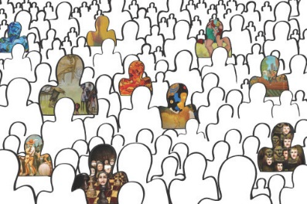
KİŞİLİĞİN GELİŞİMİ
Kişiliğin gelişimi kişinin öğrenme tarihçesinde yatar.
Bandura tepkisel ve edimsel koşullanma yoluyla öğrenmeyi kabul etmez.
Öğrenme tepkisel ve edimsel koşullanma ile sınırlı değil. İnsan öğrenmelerin büyük bir kısmı ‘’model alma’’ yoluyla dolaylı bir şekilde gerçekleşir.

Slide 27
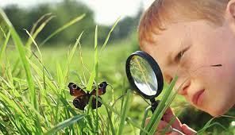
Gözlem Yoluyla Öğrenme
Bandura’ya göre başkalarının davranışlarını gözleyerek, duyarak ya da okuyarak da öğrenmek mümkündür.
İnsan davranışlarının çoğu pekiştirme ve cezalandırma yoluyla öğrenilmeyecek karmaşıktır.
Bandura davranışlarının çoğunun diğer insanları gözleyerek öğrenildiğini öne sürer, yaparak öğrenme ile dolaylı öğrenmeyi birbirinden ayırır:
Yaparak Öğrenme: Birey davranışlarının sonucundan öğrenir.
Dolaylı Öğrenme: Birey diğer bireylerin davranışlarının sonucundan öğrenmektedir.

Slide 28

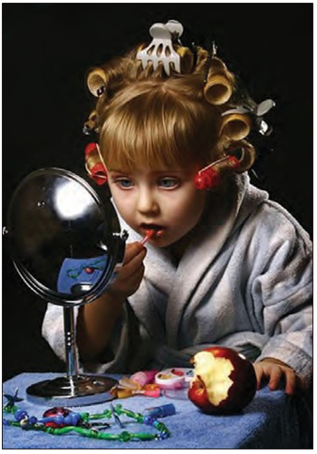
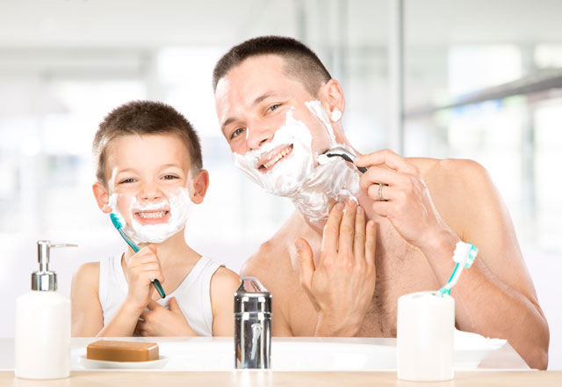
Gözlem Yoluyla Öğrenme
MODEL ALMA
Gözlem yoluyla öğrenmenin temelinde model alma vardır. Model alma;
  Basit biçimde diğer insanların davranışlarını taklit etme değildir.
Model alma; diğerlerinin davranışlarının gözlenmesini, bu davranışlarının bilişsel temsilcilerinin oluşturulmasını, depolanmasını ve istenildiğinde tekrar hatırlanarak üzerinde düşünülmesini içeren bir süreçtir.

Slide 29
Gözlem Yoluyla Öğrenmeyi Sağlayan Dolaylı Yaşantılar
Dolaylı pekiştirme
Pekiştirilen modeli izleyen bireyler modelin davranışını daha sıklıkla ve kısa sürede taklit ederler.
Dolaylı güdülenme
Bireyin davranışını gözleyen kişinin, bireyin davranışlarının pekiştirilme ihtimaline bağlı olarak bu davranışları yapma konusunda istekli olmasıdır.
Cezalandırılan modeli izleyen bireyler benzer davranışlarda bulunmazlar.
Dolaylı ceza
Birey kendisi yaşamasa da başkalarının yaşantılarını gözleyerek dolaylı olarak korku, kaygı gibi duyguları geliştirebilmektedir.
Dolaylı duygulanım

Slide 30
Dolaylı pekiştirme: Öğrenmeyi sağlayan şey modelden edinilen dolaylı yaşantılardır. Diğer insanların davranışları olumlu sonuç doğurursa gözlemcinin benzer şekilde davranmasını artırır.
Dolaylı güdülenme: Birey gözlediği modelin sergilediği davranış sonucunda ulaştığı hoş duruma kendisi de ulaşmak isteyecek, bununda harekete geçirici(güdüleyici) işlevi olacaktır.

Slide 31
Dolaylı ceza: Diğer insanlarının davranışlarının olumsuz sonuçları doğurduğuna şahit olmak bireyde benzer davranışları açığa çıkarmasını azaltır. Buna da dolaylı ceza etkisi denir.
Dolaylı duygulanım: Dolaylı duygulanım sayesinde insanlar aynı şeyleri yaşamasa da nelerin zevk verici nelerin acı verici olduğunu öğrenirler.

Slide 32
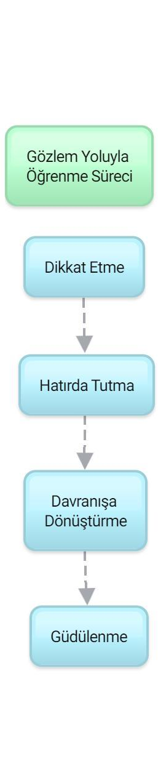
GÖZLEM YOLUYLA ÖĞRENME SÜREÇLERİ
Dikkat (Attention): Gözlem yoluyla öğrenmenin gerçekleşmesi için gözlemcinin model aldığı davranışa dikkat etmesi ve davranışı doğru bir biçimde algılaması gerekir. Dikkatimizi yakın ilişkide olduğumuz kimseler ya da yüksek statü, ünlü, çekici ve ilgin modeller çeker.
Hatırda tutma süreci (Retention) : Algılanan davranışın sembolik ve kodlamasını ve zihinsel olarak tekrar edilmesini içerir. Model alınan davranışın hatırlanmasını hatırda tutulması için gözlenen davranış uzun süreli bellekte kodlanması ve depolanması gerekir. Bilgi görsel yada sözel olarak iki yolla sembolleştirilir. Bandura’ya göre davranışları düzenleyen bilişsel süreçlerin çoğu sözeldir.

Slide 33
GÖZLEM YOLUYLA ÖĞRENME SÜREÇLERİ
Davranışı meydana getirme süreci (Realizin): Öğrenilenlerin performansa dönüştürülmesi aşamasıdır.
Güdülenme süreci (Motivation): Öğrenilen davranışın performansa dönüştürülmesinde harekete geçirici rol oynar. Gözlemci davranış sonucunda pekiştireç alacağını tahmin ederse gözleyerek öğrendiği davranışı sergilemeye güdülenecektir.

Slide 34
RASTLANTISAL OLAYLAR VE KARŞILAŞMALAR
Bazılarımız işlerin şans eseri ilerlediğini savunurken bazılarımız da yaşananlardan kendi iradesini sorumlu tutar. Bandura ise bu duşunceleri belirli bir çerçeve etrafında toplayarak insanlar kendi yaşamları üzerinde kontrol sahibi olsalar da çevredeki tüm değişimleri tahmin etmek ya da yordamak şansına sahip olmadıklarını söyler.
Bandura, gündelik hayatta yaşadığımızı tesadüfi olay ver karşılaşmalardan etkilendiğimizi savunarak rastlantısal olay ve rastlantısal karşılaşma olmak üzere iki farklı başlık altında bu konunun önemine dikkat çekmiştir. Rastlantısal olay “beklenmedik, niyetlenilmemiş çevresel deneyimler” iken rastlantısal karşılaşma “ birbirleriyle tanışmayan insanların niyetlenilmemiş karşılaşmaları” olarak tanımlanmıştır.

Slide 35
Bu durum için seçtiğimiz bölümü, taşındığımız evi, içinde bulunduğumuz g rubu örnek olarak verebilir ve bunların planlanmamış ve beklenmeyen bir karşılaşma sonucu olduğunu söyleyebiliriz.
Örneğin başarılı bir öğrenci olan Paul Watkins eski bir arkadaşını ziyaret etmeye gider aslında baktığımızda gayet gündelik olan bir yaşam faaliyeti gibi gözükse de taşınmış olan arkadaşının kaldığı evin yeni sakinleriyle tanıştıktan sonra Watkins’in hayatı değişmiştir. Çünkü tanıştığı aile, Charles Manson ailesi olarak tanınan seri katil topluluğudur. Watkins, bu ailenin üyesi olmuş sonrasında ise işlenen suçlara ortaklık etmiştir böylece yaşantısı farklı bir yöne doğru yol almıştır. Bu konuda Herbert Brown’un kız arkadaşının mezuniyet hediyesi olarak kitapçıdaki en ucuz kitabı alması sonrasında bu kitap sayesinde Brown’un bor ve fosfor bileşiklerini geliştirdiği için Nobel kimya ödülüne layık görülmesi de örnek verilebilir.

Slide 36
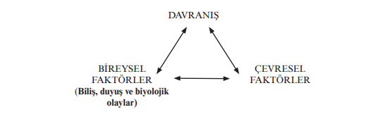

Slide 37
Ancak Bandura tamamen tesadüfi olayları-karşılaşmaları, kişinin olaylar karşısında pasif olduğunu savunmak yerine üçlü bir karşılıklı nedensellikten bahseder. Bu üçlü nedensellik içerisinde davranışlarımız, bireysel özelliklerimiz ve çevre bulunur. Örneğin Watkins’in seri katil olan insan topluluğuyla karşılaşması rastlantısal olabilir fakat bireysel özellikleri ve seçmiş olduğu davranışları yaşantısında söz sahibidir. Ayrıca bu tesadüfi olay ve karşılaşmalar kontrol edilemez değildir, bu olay ve karşılaşmaların gerçekleşme ihtimalini arttırmak veya azaltmak için çeşitli davranışlar ve tercihler yaparak kendi şansımızı yaratabiliriz.
Bandura bu kuram çerçevesinde Pasteur'ün "şans yalnızca ona hazır olanlara iltimas geçer" sözüne atıfta bulunmuştur.

Slide 38
KURAMIN GÜÇLÜ YÖNLERİ VE DEĞERLENDİRME
Davranışsal/sosyal öğrenme yaklaşımının bu kadar uzun süreli olmasının bir nedeni deneysel araştırma temelinin sağlam olmasıdır. Bu, bazen sezgilerini ya da önyargılı örneklemlerden elde ettikleri verileri kullanan diğer kişilik yaklaşımlarının tersi bir durumu sergilemektedir.
İnsan kişiliği tanımlarını, kuramlarını oluşturup geliştirirken kullandıkları deneysel araştırma bulgularına ve verilerine dayandırmıştır.
Oldukça yararlı terapi yöntemleri geliştirmiş olmaları açısından güçlüdür.
Davranış değişimleme işlemlerinin diğer terapi yaklaşımlarına göre birkaç üstünlüğü vardır. Biri, başarıyı ya da başarısızlığı belirlemeyi sağlayan, temel alınabilecek veri ve amaç ölçütünün bulunmasıdır. Diğer yaklaşımlar tedaviye çoğu zaman sorunun ne olduğunu belirlemeden başladıkları için, danışan ya da terapist biraz ilerleme olduğu kararına vardığında terapinin başarılı olduğu söylenir. Buna ek olarak, çocuklar ve ciddi duygusal sorunlar yaşayan hastalar gibi belirli kesimlerle uğraşmada davranış değişimleme en etkili yaklaşımdır.

Slide 39
KURAMIN GÜÇLÜ YÖNLERİ VE DEĞERLENDİRME
Davranış değişikliğinin yürütülmesi kolaydır ve çabuk ilerler.
Diğer yaklaşımların aylar ya da yıllar süren tedavilerine karşılık bu tedaviler sadece birkaç hafta sürer.
Temel yöntem anne babalara, öğretmenlere, hastane personeline de öğretilebilir ve bu kişiler yanlarında bir terapist olmadan da terapiyi yürütebilirler. Yani, terapi sürecinden daha fazla insan yararlanır ve diğer psikoterapi türlerine göre çok daha düşük maliyet gerektirir.
Sosyal öğrenme kuramları ve Bandura’nın sosyal-bilişsel kuramı davranışsal yaklaşıma bilişsel değişkenleri de eklemiş ve böylece bu bakış açısının ele aldığı olguları genişletmiştir.

Slide 40
KURAMIN GÜÇLÜ YÖNLERİ VE DEĞERLENDİRME
Pek çok psikoloğun geleneksel davranışçılıkta gördüğü yetersizlikleri tamamlamaya yardımcı olmuştur.
Sosyal öğrenme kişilik modelleri temel davranış koşullandırma ilkelerinin yanı sıra, düşünceleri, beklentileri ve değerleri de tek bir çerçeve içinde anlamamızı sağlar. Ayrıca bilişsel ögelerin eklenmesiyle davranışsal kişilik kuramıyla yakın zamanlı bazı bilişsel kişilik yaklaşımları arasında bir köprü kurulmuştur.

Slide 41

ELEŞTİRİ
İnsan davranışının karmaşık ve önemli bir yönü olan bilinçli ve bilinçdışı çatışmaları önemsemekle ve psikanalize karşı önyargılı olmakla eleştirilmektedir.
İnsan kişiliğini çok dar biçimde tanımlamasıyla eleştirilir. Bu yaklaşım, düşünme, duygu ve bilinç düzeyleri gibi insan deneyiminin birkaç boyutuna değinmiş olsa da çoğu psikolog bunun çok sınırlı kaldığını düşünür.
Kalıtıma yeteri kadar önem verilmediği gerekçesiyle eleştirilmiştir.
Bazı eleştirmenler bu terapistlerin her şeyi gözlemlenebilir davranışlara indirgeyerek gerçek terapi konularını çarpıttıklarını öne sürerler.
Eleştirmenlere göre terapi, danışanın gerçek sorununa odaklanmaz, geçici bir süre dikkatini yaşamının anlamını aramaktan başka yönlere kaydırır.

Slide 42
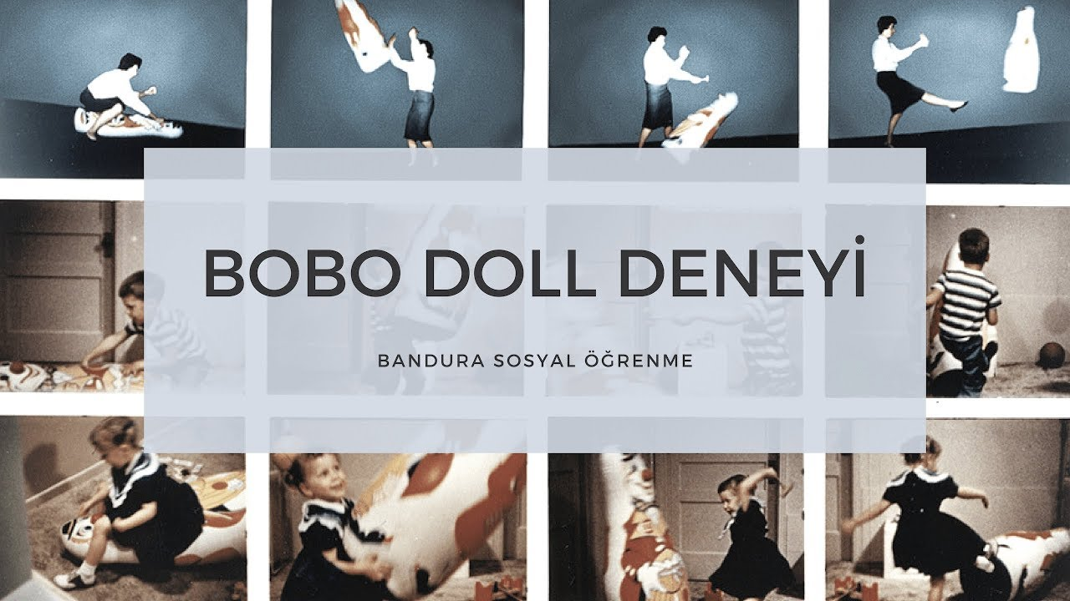
DENEYİN AMACI
Sosyal davranışların (öfke vs.) öğrenilmesinde, gözlem ve taklit yolunun etkisini araştırmaktır.

Slide 43
BOBO DOLL DENEYİ
Deneyin sonucunda modelin çocukların davranışlarını iki şekilde etkilediği görülmüştür. İlki model, çocuklara yeni saldırı biçimleri öğretmiştir. İkincisi, modelden taklit edilenlere ek olarak, diğer saldırgan davranışların sayısı da artmıştır. Bandura ve arkadaşlarının yaptığı bu çalışmada görüldüğü gibi gözlem ve taklit yoluyla diğer davranışların öğrenilmesinde olduğu gibi saldırganlık da öğrenilmektedir.
https://www.youtube.com/watch?v=En7zdMkb41Y&list=LLjNPlZlQTK5T1HmhYnR6hcw&index=9&t=0s
DENEY
https://www.webtekno.com/siddete-tanik-olan-cocuklar-agresif-mi-olur-bobo-doll-deneyi-h65272.html
AYRINTILAR

Slide 44
VAKA
Evonne ilk kez bütün gününü evde yalnız başına geçirmişti. Bir anne ve ev kadını olarak günleri, çalıştığı zamankinden çok daha yorucuydu. Sürekli evi temizliyor ve çocuklarının ihtiyaçlarını karşılıyordu. Çocuklarının dağınıklığı karşısında şaşırıyordu. Sanki ellerindeki her şeyi, geçtikleri yerlere atıyorlardı. Örneğin, oğlu Joe okuldan geliyor, paltosunu çıkarıyor ve çantasıyla birlikte mutfağa açılan giriş kapısının önüne bırakıyordu. Şapka ve eldivenlerini de kapının hemen yanında bulunan mutfak dolabının üzerine koyuyordu. Annesine okulda yaptığı bir şeyi göstermek için heyecanlandığı zamanlarda göstereceği şeyi bulmak için sırt çantasını yere boşaltıyordu. Gösterdikten sonra her şeyi olduğu yere bırakarak kız kardeşiyle oynamaya gidiyordu. Evonne, Joe’ya eşyalarını toplayıp yerine koyması gerektiğini hatırlatsa da, Joe bunu ertesi gün unutuyordu. Tahmin edileceği gibi Joe, genellikle ihtiyaç duyduğu şeyleri bulamıyor çünkü işi bittiğinde eşyaları yerine koymuyordu.

Slide 45
Bu huyu, babası Blake’e çekmişti. Zira o da eşyaları yerine koymadığından sürekli bir şeyleri, özellikle de cüzdanını kaybedip arardı. Evonne şimdi düşündüğünde Blake’in de eşyalarını geçtiği yerlere öylece bıraktığını, ancak Joe’yu azarlamasına rağmen Blake’e bu durumdan nadiren yakındığını, hatta çocukların önünde hiç sesini çıkarmadığını fark ediyordu.
Joe’nun Blake’e diğer davranışlarındaki benzerlikler de gözüne çarpıyordu. Joe, son zamanlarda bir hata yaptığını şirinlik yaparak alacağı cezayı savuşturmaya çalışıyordu. Evonne bu davranışın, Blake’in onu kızdırdığı zamanlardaki davranışına olan benzerliğini fark etti. Blake, genellikle tartışmadan kaçınmak ya da ortamı yatıştırmak için iltifat eder ya da tartışmaya konu olan kimin davranışı ise onunla ilgili şaka yapardı. Bu davranışı bazen sonuç verir; Evonne güler, kocasına sarılırdı. Bazen de işe yaramazdı. Şimdi Joe aynı şeyi yapıyordu. Örneğin, Joe annesine söylememesi gereken bir şey söylediğinde kahkaha atıyor, tebessüm ediyor ya da göz kırpıyordu. Bu davranışı işe yaramasa da Evonne’u güldürebiliyordu.

Slide 46
Başka zamanlarda da Joe annesini güldürebilmek için espri yapıyordu. Bazen Evonne’yi kıkır kıkır gülüdürüyordu. Joe son zamanlarda esprilerinin iyi olup olmadığını soruyordu. Annesi, esprisinin en iyi esprilerinden biri olmadığını söylediğinde hayal kırıklığı yaşıyor, lakin iyi bir espri olduğunu söylediğinde heyecanlanıyordu.
Joe, babasının yaptığı başka şeyleri de yapıyordu. Mesela o gece sadece eğlenmek ve patlamış mısır yiyerek film izlemek istediğinde “özel bir gece!” diye bağırıyordu. Blake de ailesiyle beraber eğlenmek istediğinde ya da o gün işi olmadığında aynı ifadeyi ya da benzerini kullanırdı. Joe böyle zamanlarda kola gibi eğlence içeceği ister ve Evonne, Joe’nun bu alışkanlığı da yıllanmış şaraplardan hoşlanan Blake’ten kaptığını bilirdi. Babası bira içtiğinde Joe da alkolsüz bira içerdi.

Slide 47
Joe, kendine güvenini de babasından almış gibi görünüyordu. Örneğin, henüz sekiz yaşında olmasına rağmen, neredeyse bir bilgisayar uzmanı gibiydi. Küçük yaştan beri evde babasını ve kreşte akranlarını bilgisayar başında görüyordu. Hiç çekinmeden monitörün başına oturup oyunlar oynamaya başlamıştı. Zaman zaman başarısız olduğunda Blake onu cesaretlendiriyordu. Joe sonunda fareyi kullanmayı öğrendi ve bilgisayar becerilerinde ustalaştı. Bu durum bilgisayar kullanmasını bilmesine rağmen başlangıçta bilgisayarlara son derece ürkek yaklaşan ve hiçbir zaman bu işlerden anlamayacağını düşünen Evonne’u hayrete düşürmüştü. Joe ise hiç çekingenlik göstermemişti. Gerçekten de Joe ve Blake arasında birçok benzerlik vardı. Evonne, içinden “babasının oğlu” diye geçirdi.

Slide 48
Uygulama Soruları ve Cevapları
1.Bandura’nın sosyal bilişsel kuramı, Joe ve Blake’in davranışları arasındaki benzerlikleri nasıl açıklardı?
Dolaylı öğrenme ile açıklayabiliriz. Burada Joe, Blake’in yaptığı davranışların sonucunu gözlemleyerek bir öğrenme gerçekleştirir. Örneğin annesinin hoşuna gitmeyen bir şey yaptığında aynı babası gibi şirinlik yapıp cezasını hafifletmeye çalışması. Ya da eğlenmek için patlamış mısır ve film izleme zamanında özel bir gece diye bağırması da babasının yaptığı davranışa benzerdir. Bir diğer örnekte babasının içki içmesi bunun sonucunda babasının zevk aldığını görüp kendisinin de alkolsüz bira içmesi.
2.Vaka incelemesinden, “gözlemleyerek öğrenme” örnekleri gösteriniz.
Joe’nun bir hata yaptığında şirinlik yapıp kendini affettirmeye çalışması. Blake yani babası bira içtiğinde Joe’nun da alkolsüz bira içmesi örnektir. Akranlarının ve babasının bilgisayar oynadığını görüp bilgisayar öğrenmeye başlaması.

Slide 49
3.Bandura’nın kuramına göre, bir model üzerinden öğrenip öğrenemeyeceğimizi belirleyen faktörler nelerdir? Vakadan model alma yoluyla öğrenilmiş bir davranış örneği seçiniz ve bu faktörlerin etkisini açıklayınız.
Genel olarak insanların kendi özelliklerine yakın özelliklere sahip olduğunu düşündükleri insanları daha fazla model alması. Diğer yandan da güçlü,ünlü ve statü sahibi modellerin güçlü ve ünlü olmayan modellere göre etkisi daha güçlüdür. Joe’nun küçük yaşlardan itibaren babasını ve akranlarını bilgisayar başında görmesi ve onun da bilgisayara ilgisinin olması buna bir örnektir. Akranları kendi özelliklerine benzer özelliktedirler ve onları model almıştır. Babası da onun için güçlü olabilir bu da model almasına etki etmiş olabilir.

Slide 50
4.Joe örneğinde, kendini düzenlemeye bir örnek bulunuz ve bu örneği açıklayınız.
Joe’nun çok dağınık olması annesinin her uyarışında toplu olmaya çalışması ama daha sonrasında bunu unutup devam etmesini örnek verebiliriz. Burada kendini düzenlemenin aşamalarına bakarsak Joe kendini gözleyip değerlendirmiştir ama kendine tepkide bulunma aşamasında kendi standartlarına uymadığı için olumsuz tepkide bulunmuştur yani dağınık olmaya devam etmiştir.
5.Bandura’nın teorisi, Joe’nun bilgisayar kullanmadaki güveni ve kabiliyetini nasıl açıklardı?
Öz yeterliliğin kaynaklarından olan dolaylı yaşantılar ve sözel ikna ile açıklanabilir. Dolaylı yaşantılarda Joe kendisiyle benzer özellikte olan çocukların başarısını görünce aynı şeyi yapabileceğine olan inancı bunu geliştirmiş olabilir. Ayrıca sözel ikna yani Babasının cesaretlendirici tavrı, ifadesi bilgisayar kabiliyetini açıklayabilir.

Slide 51
HAZIRLAYANLAR
Emine Bersu AYKUTLU 18020862
Çiğdem KORKMAZ 18020872
Zeynep BEKTAŞ 17020228
Selin FİLİS 17020194
Melike YILDIZ 17020177
Esra GÜNEŞ 17020251
Mahmut AKBABA 17020237
Tuğba BALCI 17020239

